Slide 1



第六章 服務流程
報告日期:2014/03/17
組員: 醫管碩一、陳少東
企管碩二、蔡維珊
企管碩一、黃婉婷
醫管碩一、黃芷凌

Slide 2

6-1 服 務 的 特 性
顧客是服務業行動和決策的關鍵
組織存在的目的是為了服務顧客
系統和員工的存在是為了完成服務作業
管理階層對待員工的方式會影響顧客得到的服務

Slide 3

6-1 服 務 的 特 性
服務組合（Service Package）：
特定環境下提供的一組商品與服務
特性:
1.支援設施：須備妥實體資源
2.輔助商品：購買或提供物料
3.資訊：顧客提供資訊或作業資料
4.顯性服務：服務基本或內生特性，由感官直接觀察效益
5.隱性服務：服務隱含或外生特性，顧客感受心理效益

Slide 4

6-1 服 務 鐵 三 角
6-2 服 務 鐵 三 角
顧客
服務策略
員工
支援系統

Slide 5

6-2 服 務 作 業 的 分 類
顧客接觸
  顧客實際出現在服務系統
服務產生
  提供服務本身的作業流程
高度顧客接觸
  服務系統中，顧客參與服務之時間，占完成顧客服務總時間的百分比
接觸程度
低度顧客接觸

Slide 6
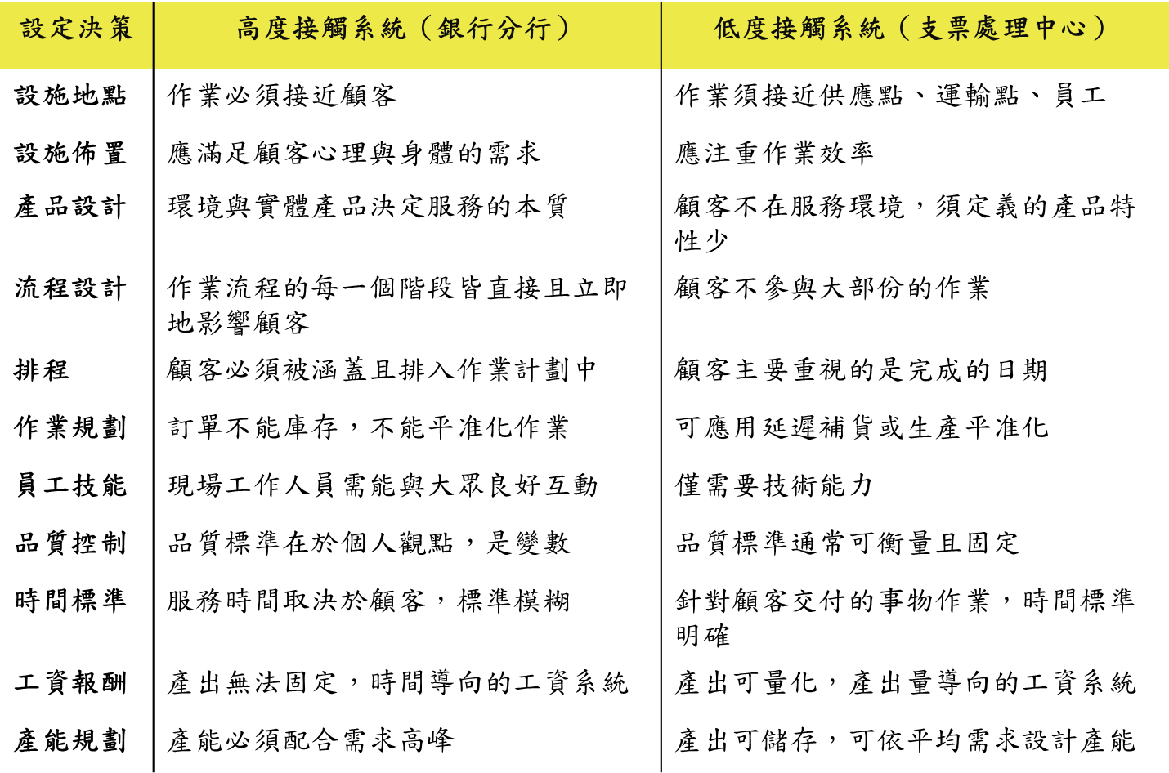
銀行中高度與低度顧客接觸系統間的主要差異

Slide 7
6-3 設 計 服 務 組 織
服務不能儲存
目標產能:
用行銷策略來解決→導致服務業的作業管理與行銷功能難區隔
目標產能
過高
超額成本
不足
顧客流失

Slide 8
服 務 設 計 與 一 般 產 品 開 發 之 差 異
服務流程及產品必須同時發展
服務作業本身缺乏對產品保護的法律
服務非可定義的商品
服務項目常由之前受過訓練的人來定義
服務組織可迅速改變服務的內容

Slide 9
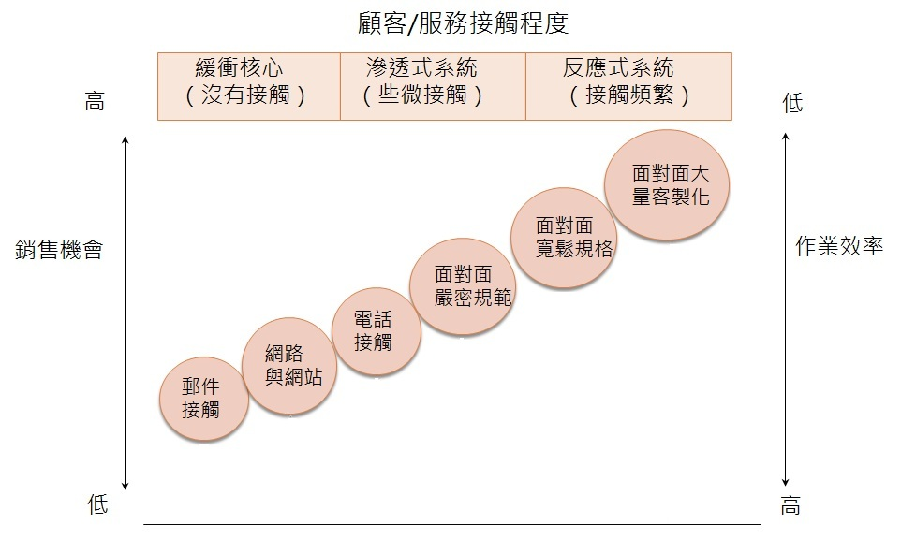
6-4 設計服務接觸:服務系統設計矩陣

Slide 10

顧 客 / 服 務 接 觸 程 度 與 員 工 、 作 業 及 創 新 特 性
員工所需的能力 | 行政能力 | 客服技巧 | 溝通能力 | 作業程序能力 | 業務能力 | 問題診斷能力
作業焦點 | 資料處理 | 需求管理 | 電話技巧 | 流程控制 | 產能管理 | 顧客組合
技術創新 | 辦公室 自動化 | 排程方法 | 電腦資 料庫 | 電子化 設備 | 自助式 服務 | 顧客/員工小組
對照服務設計系統矩陣 | 郵件接觸 | 網路網站 | 電話接觸 | 面對面嚴密規格 | 面對面寬鬆規格 | 面對面大量客製化
Notes:
這張表就是剛才那個設計矩陣的進一步延伸，他顯示員工、作業、技術創新等特性會隨著顧客與服務系統接觸程度的不同而改變。
像是員工所需能力這邊，如果接觸程度很低如郵件往來，那其實員工只要會收發郵件這樣得行政能力就可以了。而如果是電話接觸的話當然電話技巧語溝通表達的能力就很重要。那像面對面嚴密規格接觸的話就特別需要作業程序的能力來進行大量的標準化作業。而面對面寬鬆規格的接觸就會需要專業業務能力。最後面對面大量客製化的接觸方式時，員工就需要專業的問題診斷能力來確認顧客的需要和期望。

Slide 11
矩 陣 的 策 略 性 運 用
系統化地整合作業與行銷策略
精確釐清公司提供服務方式的組合
有助於比較其他公司提供服務的方式
了解公司服務生命週期的變化或演進的歷程

Slide 12
6-5 服 務 藍 圖 與 防 呆
流程圖
可見線
服務
藍圖
(service blueprint)
(line of visibility)

Slide 13
汽 車 維 修 服 務 的 防 呆 作 業
顧客控制
顧客與服務人員互動
服務作業 EX：
保養廠內作業
內部服務 EX：會計作業

Slide 14
防 呆 (poka-yokes)
防止不可避免的錯誤出現
服務的防呆
1.警告法
2.實體或目視法
3.3T
(1)Task, 是否完成任務？
(2)Treatment, 是否友善對待顧客？
(3)Tangible, 服務設施及環境是否令人愉快？
Task
Treatment
Tangibles

Slide 15

防 呆 案 例
飛機機艙洗手間
自動提款機的警鳴器
不同顏色公文夾
手術整理夾
操作電腦，按錯鍵發生警告聲音

Slide 16
6-6 三 種 代 表 性 的 服 務 設 計
生產線法
三種代表性的服務設計
自助服務法
個人關注法

Slide 17
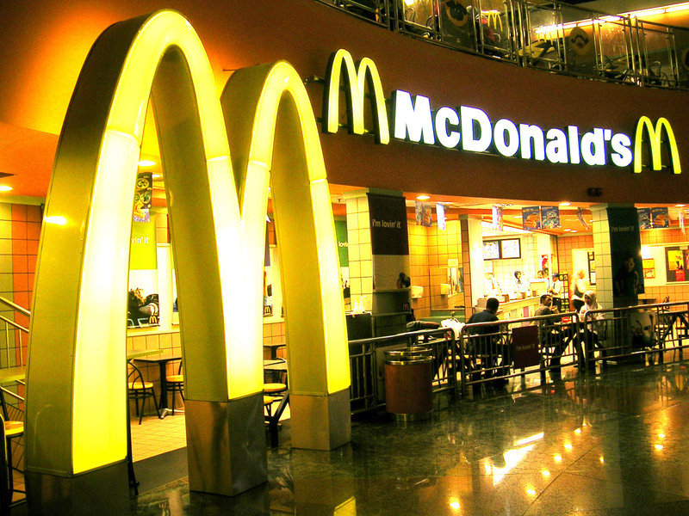
生 產 線 法
麥當勞首創
將提供速食視為一項製造程序，而不是服務程序
較著重產生結果的效率，而非對個人的關注
行銷
財務
效率

Slide 18

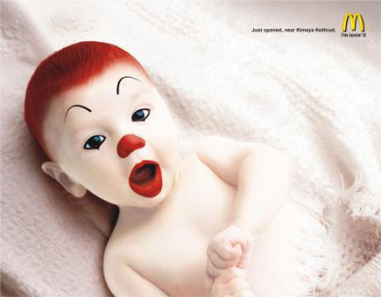
麥 當 勞 的 作 業 特 性
炸薯條機每次處理最佳數量的薯條
使用可精確容納每次薯條處理數量的鏟匙
儲藏空間依預定的包裝或產品大小進行設計
每個場所的內部及外部皆提供充分的大型垃圾桶以維持清潔
不同的漢堡採用不同顏色的紙包裝以容易識別
透過精心的整體設計及設施規劃，每件事物均
整合融入於麥當勞的設備
→圖6.3服務系統設計矩陣中
的面對面嚴密規格
Notes:
18

Slide 19
資 訊 生 產 線
標準化、訂製、揀選、包裝、儲存，以及寄送資訊
醫療影像作業流程：
1.完全人工化 → 配合病人位置，由技術人員操作設備
或行動追蹤裝置掃瞄病人
2.影像藉由電子化方式傳遞給遠方診斷人員，或直接
寄給 特定醫師
3.透過語音辨識軟體將診斷說明轉換成病歷
4.藉由智慧型軟體工具協助醫師進行診斷，未來
甚至可替代醫生進行某些問題的診斷
Notes:
19

Slide 20

自 助 服 務 法
在服務過程中讓顧客扮演更重要的角色
企業網站、自動提款機、自助式加油站、沙拉吧及電子機票
就服務設計矩陣而言，許多是利用網路與網站技術的絕佳案例
認為能由自己掌控服務流程
公司推廣觀念，讓顧客更相信自助式服務的效益
Notes:
20

Slide 21
取得顧客信任
讓顧客了解所節省的成本、
速度及便利性等能讓顧客獲益
追蹤是否有效地使用服務作業

Slide 22
個 人 關 注 法
Nordstrom百貨
作業流程鬆散且非結構化
仰賴個別銷售人員與顧客間建立的私人情誼
麗池卡爾頓飯店
流程相當定型化
藉資訊系統(非員工)紀錄顧客個人偏好
面對面大量客製化服務
面對面寬鬆規格

Slide 23
Nordstrom 百 貨 服 務 方 式
公司對於服務良好的第一線人員提供相當好的報酬
顧客
銷售及幕僚
部門經理、
百貨公司經理
董事會

Slide 24
個人手冊
寄卡片、送花、感謝信給顧客的預算無限制
鼓勵銷售員陪伴顧客
最寬鬆的退貨政策

Slide 25
麗 池 卡 爾 頓 飯 店 做 法
熱情的歡迎
立刻處理
不滿意
抱怨或不滿意
確定需求或期望
滿足需求
或期望
確認顧客
滿意
期望與承諾
例行性
相關的服務
滿意
立刻回應
回到例行任務
愉悅的告別
於適當時刻完成個案報告或顧客偏好表
將顧客偏好及抱怨輸入電腦
每日品質
報告書

Slide 26
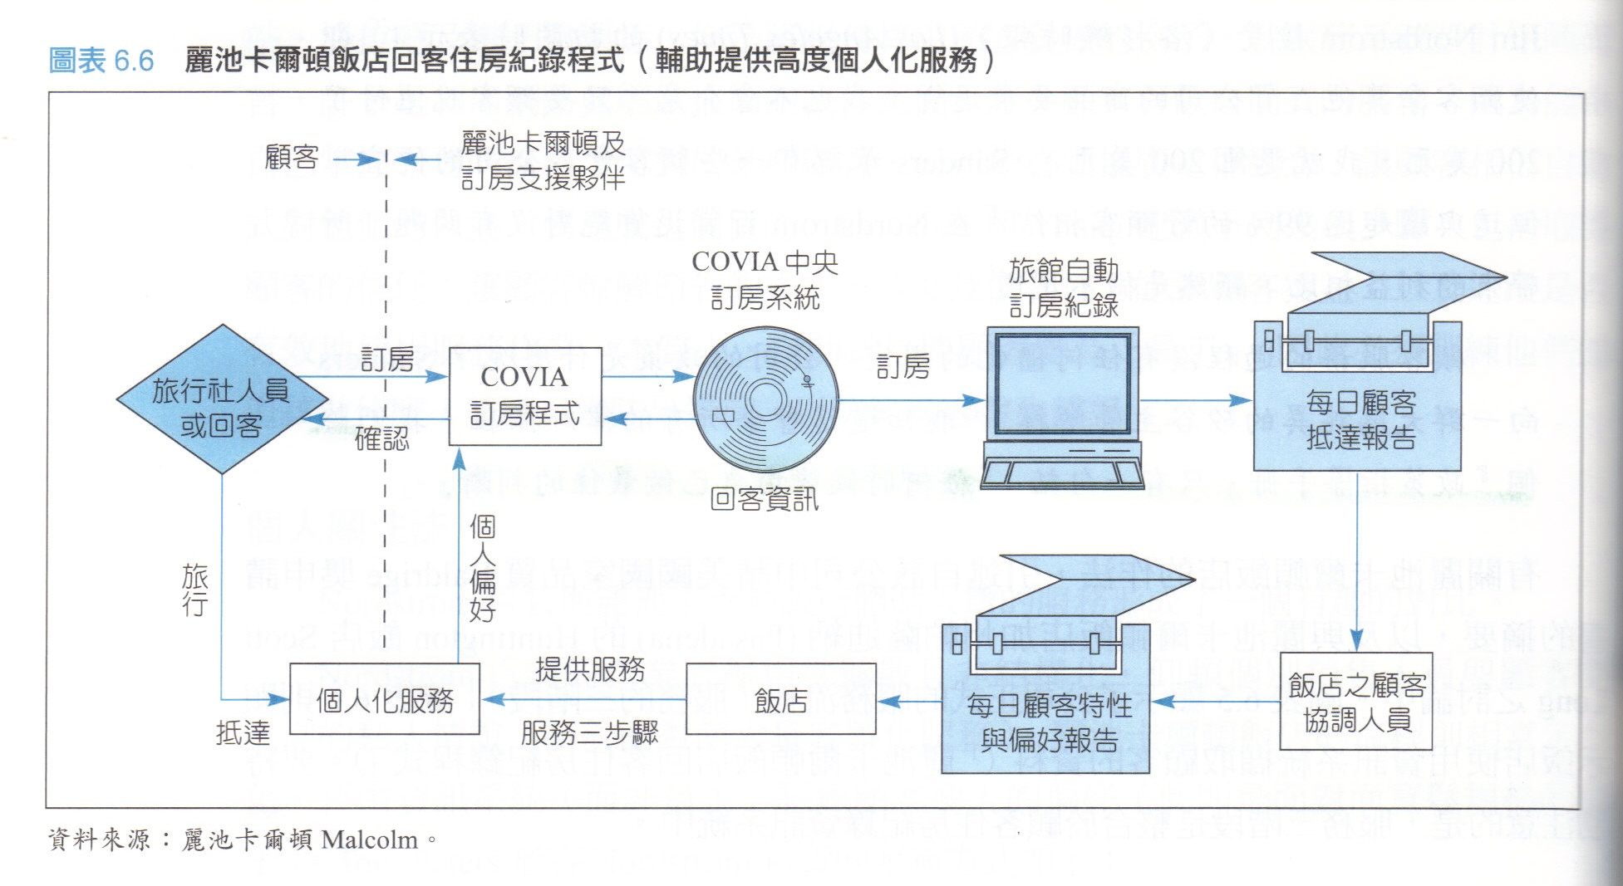

Slide 27
設 計 優 良 服 務 系 統 的 特 性
服務系統的每一個作業應與公司的作業焦點一致
容易使用
穩健的
結構性的，人員及系統可容易地維持一致的績效
有效地連結前場及後場，兩者間不會發生落差
展現服務品質的原則是讓顧客看到服務的價值
符合成本效益

Slide 28
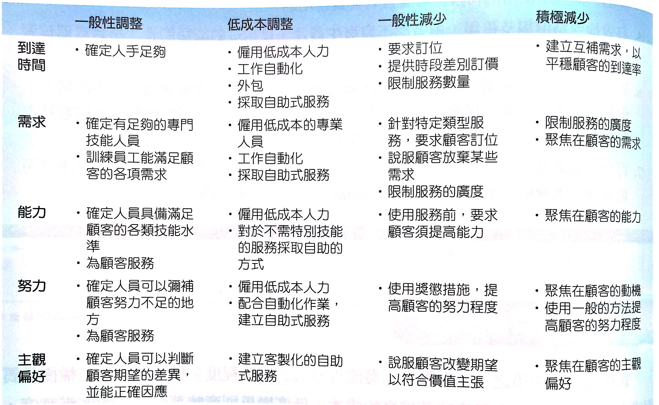
6-7 管 理 顧 客 引 發 的 變 異
Francis Frei提出五種顧客引發流程變異的情況及四種對應的方法：
5種顧客引發流程變異：
到達時間、需求、能力、努力、主觀偏好
4種對應的方法：
一般性調整、低成本調整、一般性減少、積極減少

Slide 29
6-8 運 用 行 為 科 學 與 服 務 接 觸
3個層面強化顧客感受
1. 服務經驗流程
2. 時間流程
3. 判斷接觸績效
6項服務行為原則
1. 接觸的前端與後端做不同處理
2. 分散愉快，集中痛苦
3. 讓顧客掌控流程
4. 注意規範與習慣
5. 容易歸咎於人而非系統
6. 對服務錯誤選擇適宜的補償

Slide 30



6-9 以 服 務 保 證 驅 動 設 計
有保證比沒保證好
設計服務保證時，應納入顧客及員工參與
避免使用複雜文字或術語，並使用大字體
當顧客要求旅行保證時，不應推拖規避
讓顧客了解你是樂於履行服務保證

Slide 31
6-10 結 論
同
一、發展策略焦點時須有所取捨
異
1.高度個人化
2.快速提供服務
3.直接接觸客戶
4.變異性大
存貨、排程平緩需求
二、流程矩陣、流程分析、產能
服務業
製造業
Notes:
焦點策略對服務業來說很重要
服務業變異性大，因為面對形形色色的客人，能力上需要極大的彈性
存貨排程，來平緩需求對生產的影響

Slide 32
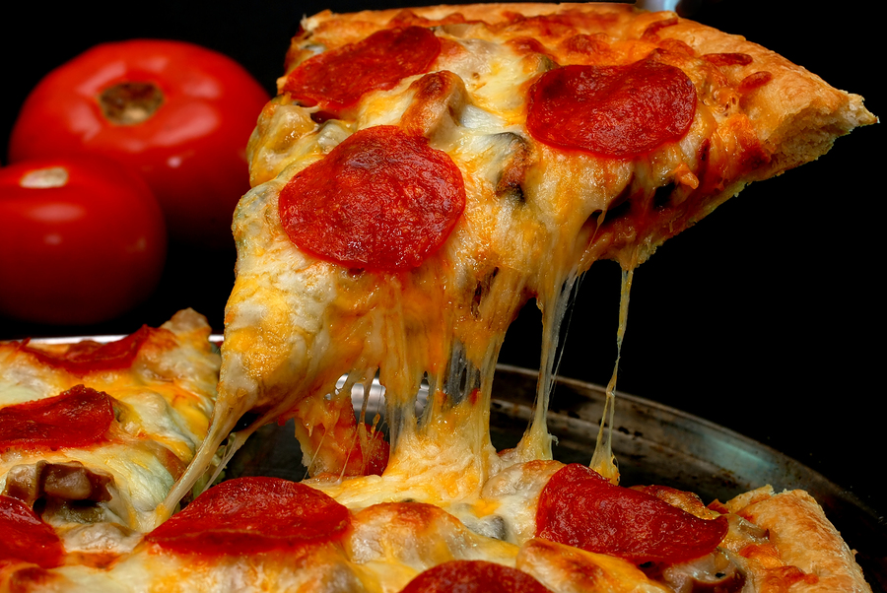
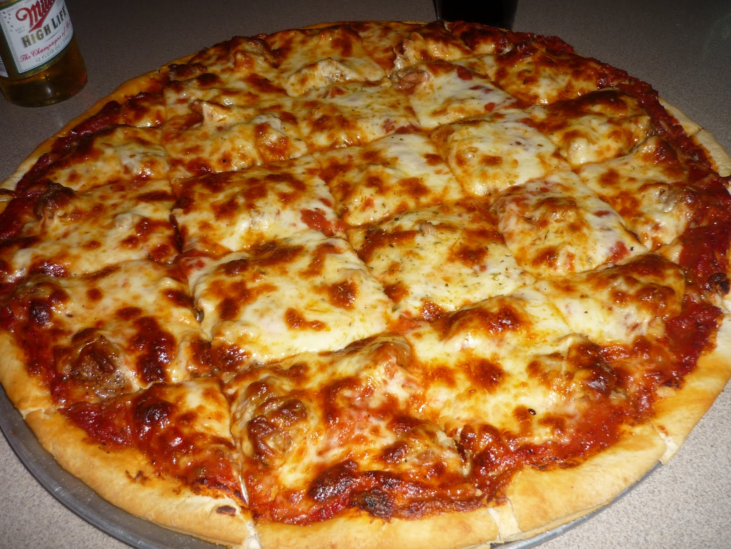
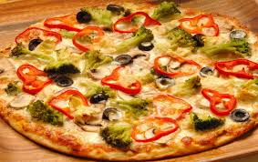
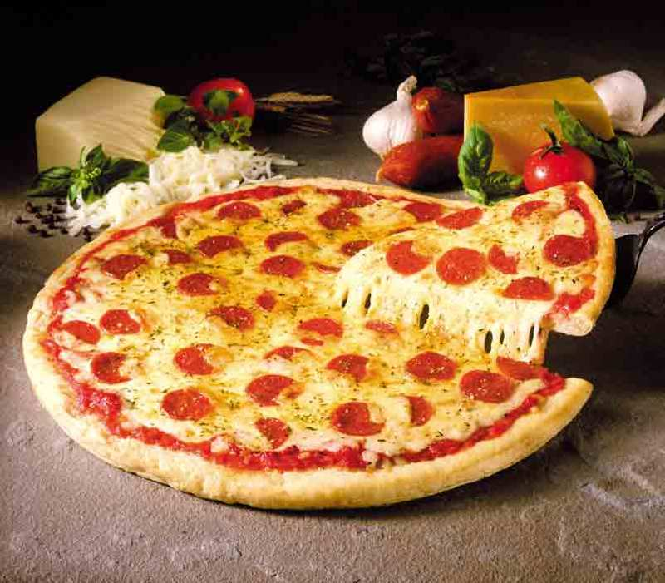
個案介紹-Pizza U.S.A
將顧客需求→流程設計
提供外送服務:消費者、經理流程設計
難
顧客需求

Slide 33

第 一 部 分 : 消 費 者
想要外送服務具備哪些特性?(方向)
1. 時限內送達
2. 食物保溫
3. 服務人員態度親切
4. 是否有送集點卡或贈品etc……
Notes:
流程設須有的方向，我們覺得是

Slide 34
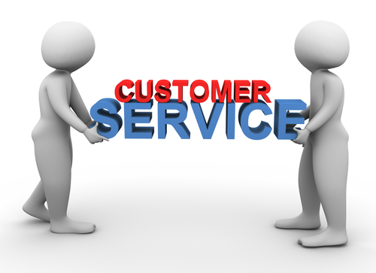
第 二 部 分 : 經 理
外送服務該具備哪些特性?(方向)
1.可以外送的條件(多少錢)
2.快速且準時的外送
3.訂單的正確性
4.如何保溫
Notes:
流程設須有的方向，我們覺得是

Slide 35


